Slide 1
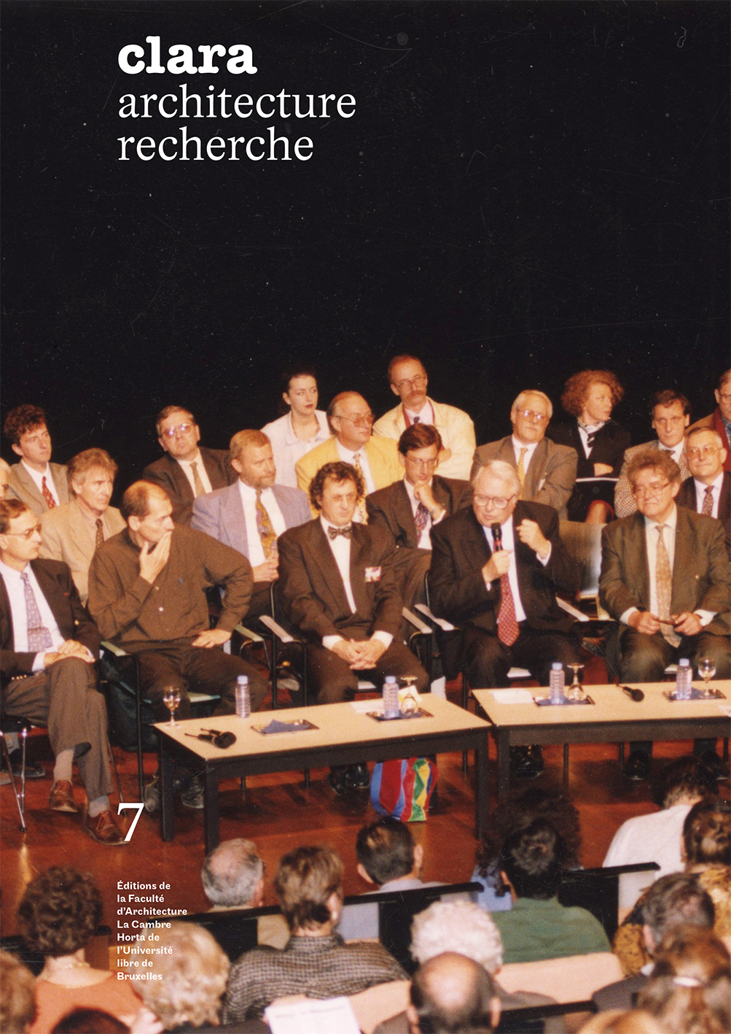
WEBINAIRE en Architecture: 17 juin 2020
Comment publier un article scientifique?
Comment augmenter son impact?
  Réponses à quelques questions
  Les revues en architecture:
    Quelques base de données ”spécialisées”:
      Archirès (revues francophones)
      EAAE (revues européennes et globales)
      ERIH Plus (revues européennes et globales)
    Reconnaissance des revues d’architecture:
      en France
      en Italie
    Comparatif:
      20 revues francophones
      20 revues “scientifiques” globales
  Stratégie de publication et “plan de carrière”
Axel Fisher, chargé de cours t.p.
Faculté d’architecture La Cambre-Horta, laboratoire hortence
Rédacteur en chef revue “CLARA Architecture/Recherche” (https://clararevue.ulb.be )

Slide 2
  Réponses à quelques questions
  Quelle revue choisir?
  Critères de recevabilité des articles?
  Structure d’article?
  Relecture, traduction?
  Peut-on faire confiance aux diverses propositions de publication ou demandes de soumissions que l'on reçoit dans sa boite mails ?
  Publier seul.e ou pas?
  Publier en plusieurs langues?
  Les Bons conseils

Slide 3
Quelle revue choisir?
> Tout dépend du “public” visé / de votre “stratégie”
Pour les étudiant.e.s
  → aucune importance
Pour vos collègues
  → dans les revues qu’ils / elles lisent, où ils/elles écrivent
Pour un engagement / une promotion
  Dans le secteur privé / non-académique
    → dans les revues que vos futurs “patrons” lisent, où ils/elles écrivent
  Comme enseignant.e
    → dans les revues que vos collègues lisent, où ils/elles écrivent
  Comme chercheur.e:
    → revues “reconnues” dans le pays et dans le domaine visé:
    → Facteur d’impact / Open Access / revue de renom
Dans quelles revues est-ce que:
vos promoteur.trices écrivent?
Les auteur.e.s que vous lisez et citez écrivent?
Les auteur.e.s que vous admirez écrivent?

Slide 4
Critères de recevabilité des articles
Chaque revue a sa propre politique de qualité → consulter les directives aux auteur.e.s
dépend beaucoup des connaissances des personnes chargées d’évaluer votre article
dans CLARA Architecture / Recherche
  N’a pas été publié précédemment (un contrôle anti-plagiat est effectué)
  Minimum 4.500 mots (méfiez-vous des articles de moins de 3.000 mots)
  Respect des directives de mise en page, citation, style
  Qualité de la langue
    Originalité du sujet et de l'approche;
    Méthodes de recherche;
    Pertinence du propos et des conclusions;
    Structure et lisibilité du texte

Slide 5
Structure d’article
Pas de “structure” standard → séminaires d’écriture
Dans les revues “scientifiques”, surtout en anglais, la norme est:
  Introduction avec plan de l’article
  Bref État de l’art
  Note méthodologique
  Présentation des contenus/données (3 arguments)
  Conclusions
Évitez les “envolées théoriques” si vous êtes en début de carrière. Vous aurez le temps de devenir un.e nouveau/nouvelle prophète.sse plus tard.
Gardez la poésie pour vos lettres d’amour.
Relecture, traduction
Faites toujours relire vos articles avant de soumettre votre proposition si vous doutez de votre maîtrise de la langue, si possible par des professionnels, surtout pour les premiers articles. Le gain en qualité est inestimable
Coûts de relecture type:
Relecture français ou anglais :
min. 100€ / article (plus si mauvaise qualité d’écriture)
Traduction: min. 600 € / article

Slide 6
Peut-on faire confiance aux diverses propositions de publication ou demandes de soumissions que l'on reçoit dans sa boite mails ?
NON
bloquez immédiatement l’adresse et signalez-la comme “pourriel” / Spam
Les revues et les éditeurs “sérieux” ne vous écrivent pas, ils se noient déjà sous les propositions de qualité
Contrôlez l’identité de l’éditeur / de la revue:
  visitez le site
  vérifiez l’ISSN
  Vérifiez s’il s’agit d’une revue / d’un éditeur “prédateur”
  Vérifiez si la revue est reprise dans une des listes de revues reconnues

Slide 7
Publier seul.e ou pas?
En début de parcours de thèse, certainement.
En fin de parcours, au moins 1 article “important” à titre de seul.e auteur.e est attendu (sauf certains domaines)
→ démontrer votre autonomie
Publier en plusieurs langues?
Évitez de republier le même article dans une autre langue tel quel dans une autre revue (= auto-plagiat)
→ ajouter une note en début d’article ”publié pour la première fois en [français / anglais / ???] sous le titre [xxxx + référence bibliographique]”
Mettre la traduction à disposition comme fichier séparé:
  Dans Di-Fusion
  Sur une plateforme en ligne:
    Site web de votre centre / personnel
    Researchgate / Academia / …

Slide 8
Les Bons conseils
1. N’envoyez pas un article qui n’est pas sollicité:
attendez une invitation directe (par une personne que vous connaissez)
Répondez à un appel ouvert par la revue
En cas de doute: écrivez un mail “Est-ce que vous recevez des propositions actuellement? J’aurais un article intitulé “xxxx”, puis-je le soumettre ?
2. Présentez votre article en cours de “fabrication” à un colloque, et développez-le ensuite pour une revue.
3. Assurez-vous que la revue où vous voulez publier votre article a déjà publié d’autres articles sur le même sujet, ou des sujets semblables.
4. Ne payez jamais les frais demandés pour un article de votre ”poche”: demandez des financements (faculté, ULB, FNRS).
→ si votre demande est acceptée, c’est que la revue est “reconnue”
5. Restez poli.e, acceptez tous les conseils et toutes les critiques.
6. Il n’est jamais obligatoire de résoudre tous les problèmes identifiés en phase d’évaluation, ne perdez pas courage!

Slide 9
Les revues en architecture:
  Quelques base de données ”spécialisées”:
    Archirès (revues francophones)
    EAAE (revues européennes et globales)
    ERIH Plus (revues européennes et globales)
  Reconnaissance des revues d’architecture:
    en France
    en Italie
  Comparatif:
    20 revues francophones
    20 revues “scientifiques” globales

Slide 10
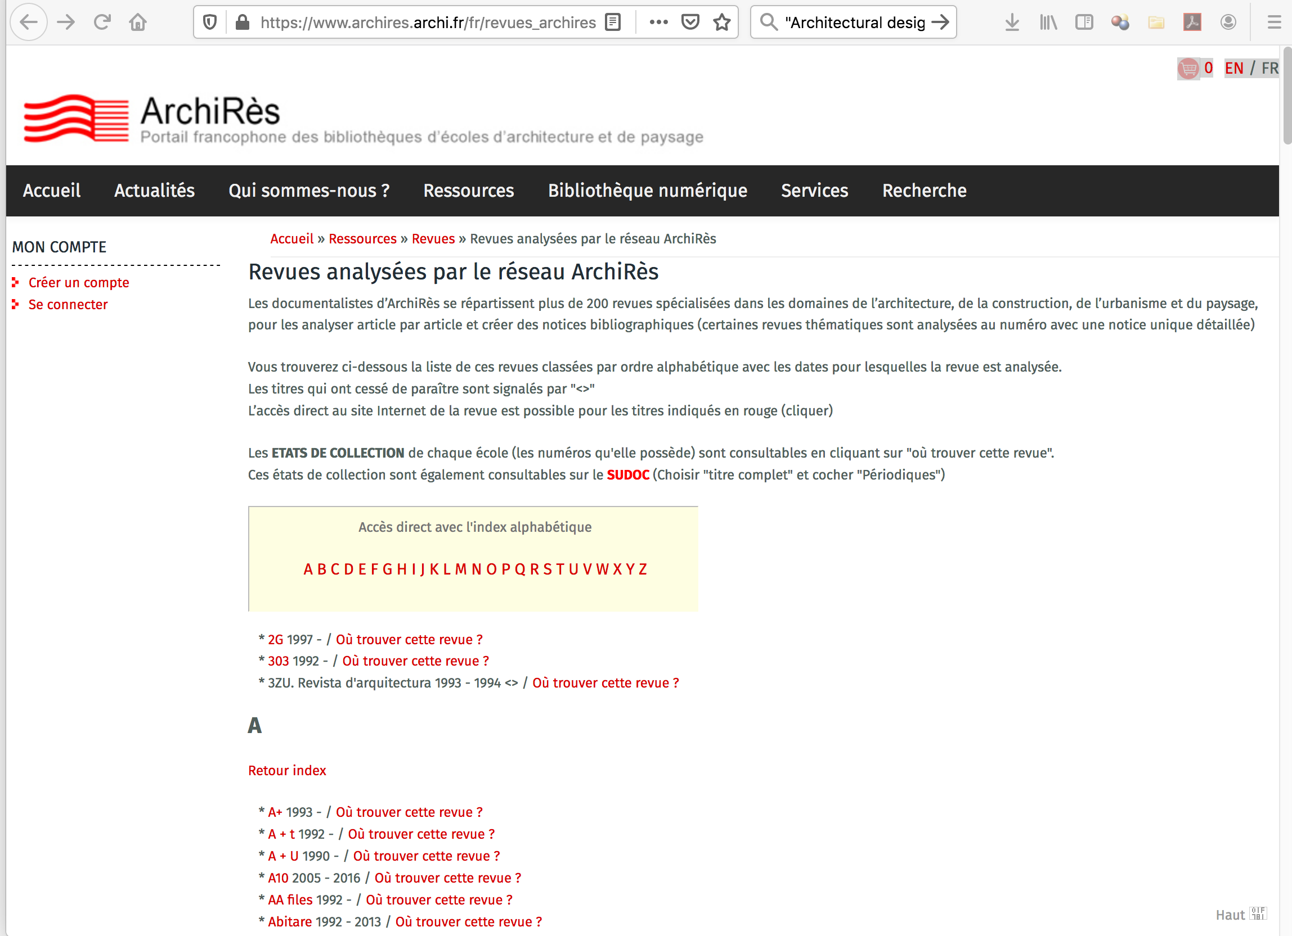
https://www.archires.archi.fr/fr/revues_archires

Slide 11

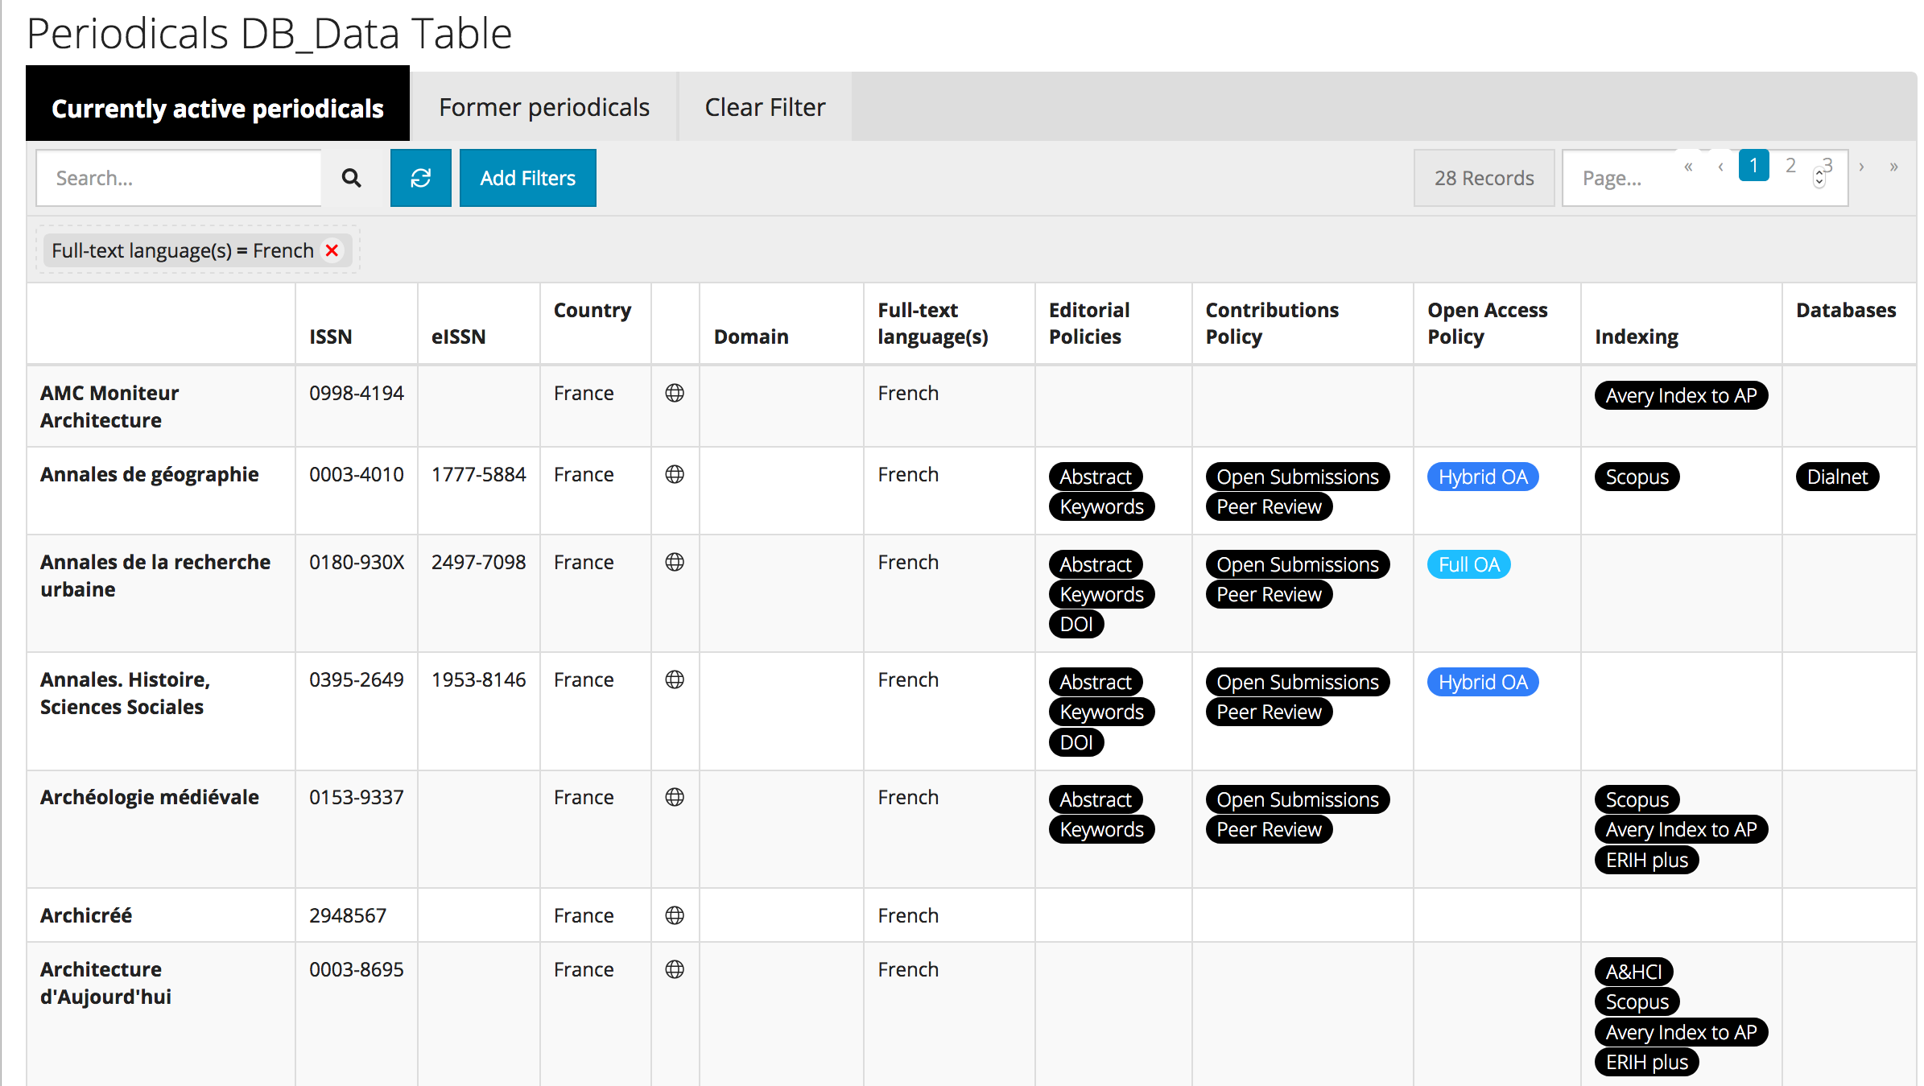
http://www.eaae.be/
759 revues
  Filtres de recherche:
  Domaine de recherche
  Langue(s)
  Politique Open Access
  Indexation (dans quelle base de données)
  DOI / Abstract / mots-clés
  Appels ouverts
  Double relecture
  Anti-plagiat

Slide 12
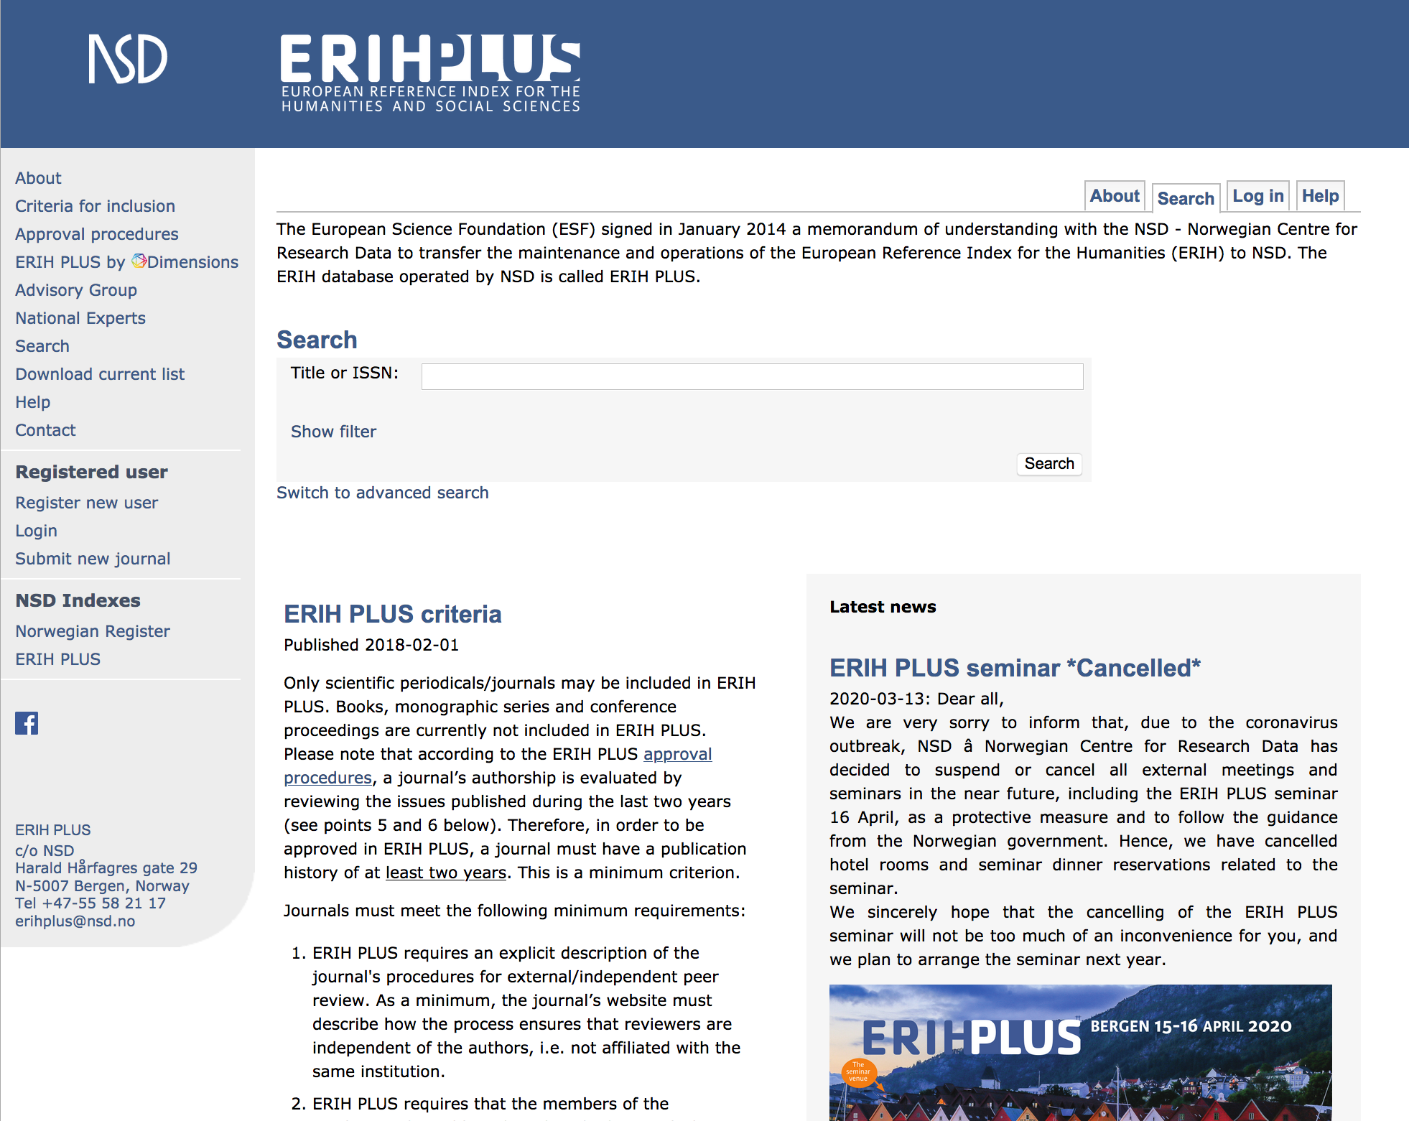
https://dbh.nsd.uib.no/publiseringskanaler/erihplus/
8.452 revues
  Filtres de recherche:
  “grands” domaines de recherche (pas architecture, ni urbanisme)
  Pays de publication
  Langue de publication
Liste téléchargeable!

Slide 13
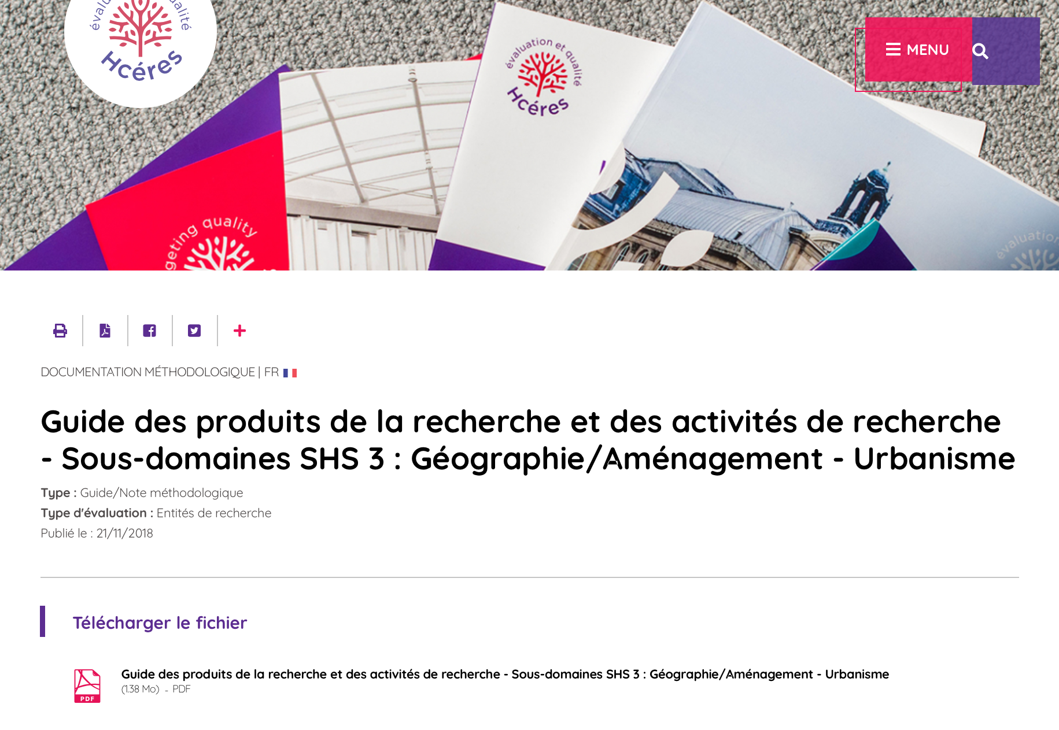
https://www.hceres.fr/fr/publications/guide-des-produits-de-la-recherche-et-des-activites-de-recherche-sous-domaines-shs-3
La commission ne considère pas comme pertinent d’établir une liste de revues …
comité de lecture: Oui/Non
audience nationale / internationale
Référencement dans des bases de données (Web of Science, Scopus, Google Scholar, SJR-Scimago Journal & country rank......)
Indicateurs bibliométriques de diffusion
Voir listes pour autres domaines SHS:
Sous-domaines SHS 5 : Lettres, langues, textes, arts et culture
SHS 6 : Mondes anciens et contemporains - Disciplines : Histoire, histoire de l'art, archéologie
Dernières listes en date revues AERES
“Géographie, Aménagement, Urbanisme (2013)”
“Arts (2014)”
https://carnetist.hypotheses.org/files/2015/10/Revue-AERES-HCERES-mars2016.xlsx

Slide 14
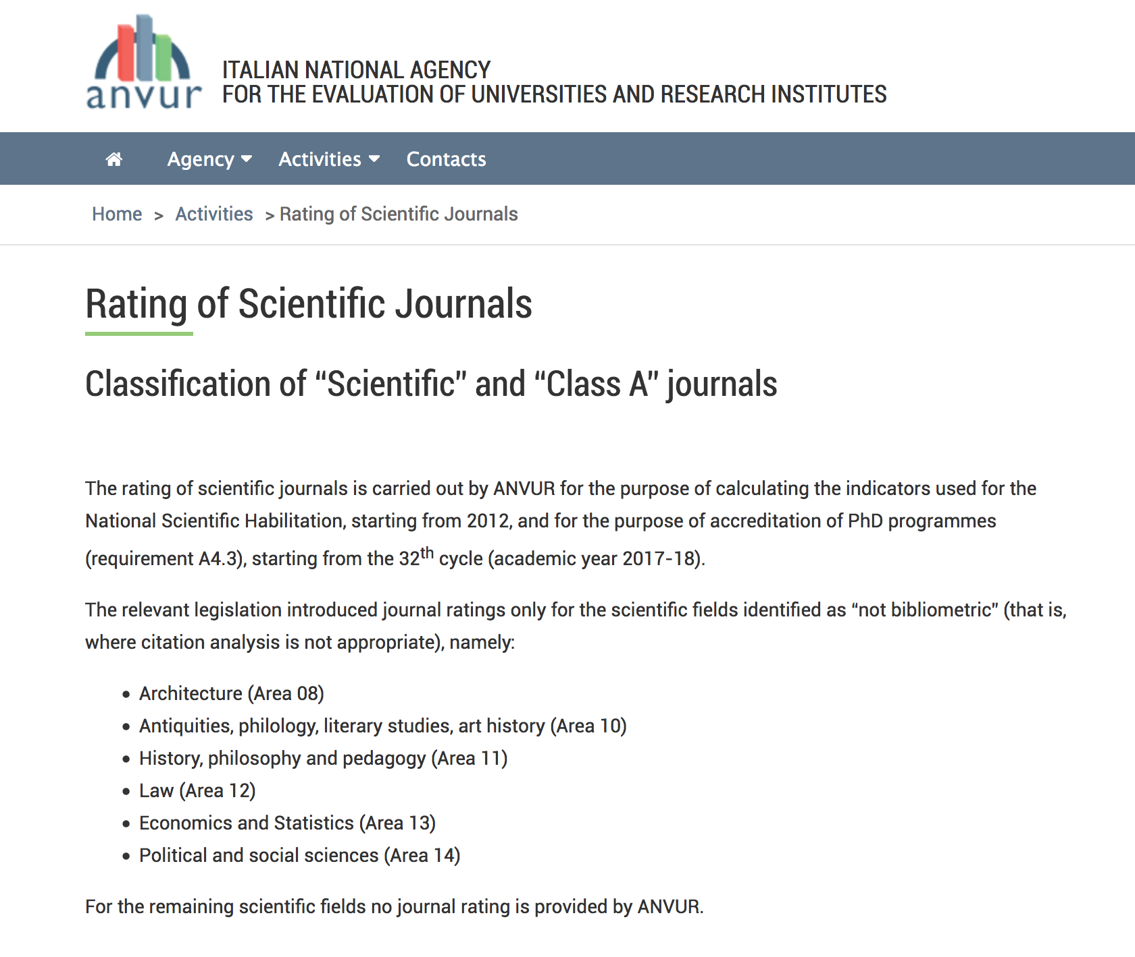
https://www.anvur.it/attivita/classificazione-delle-riviste/classificazione-delle-riviste-ai-fini-dellabilitazione-scientifica-nazionale/elenchi-di-riviste-scientifiche-e-di-classe-a/
Revues “scientifiques” et de “classe A”
spécifiques aux domaines de l’architecture

Slide 15
Revues professionnelles ou de secteur
Revues de “tendance”
Revues d’école
Revues scientifiques

Slide 16
Facteur d’impact croissant selon le champ disciplinaire
Architecture
VS.
Urbanisme / Planning
Histoire / critique
VS.
Urbanisation / Développement

Slide 17
Stratégie de publication et “plan de carrière”
Plan de carrière ⇉ | Secteur privé | Secteur public | Ensei-gnement | Recherche |  |  | Académique
⇊ Type de revue |  |  |  | intra-disc. (ULB) | intra-domaine (FNRS) | trans-disc. (UE) | intra-disc. (chaires profilées) | multi-disc. (chaires non-profilées ULB)
Professionnelle
de secteur
de tendance / militante
d’École
« reconnue » [FR/IT]
scientifique
à facteur d’impact ☝
Accompagnez vos candidatures d’un texte explicatif
  J’ai publié l’article X dans la revue Y parce que…
  Je (ne) publie toujours (jamais) dans les revues W, X ou Z parce que…
    → N’ayez pas peut d’ “avouer” les “opportunismes”, ou “erreurs”

